Slide 1
Инкапсуляция
что это?

Slide 2
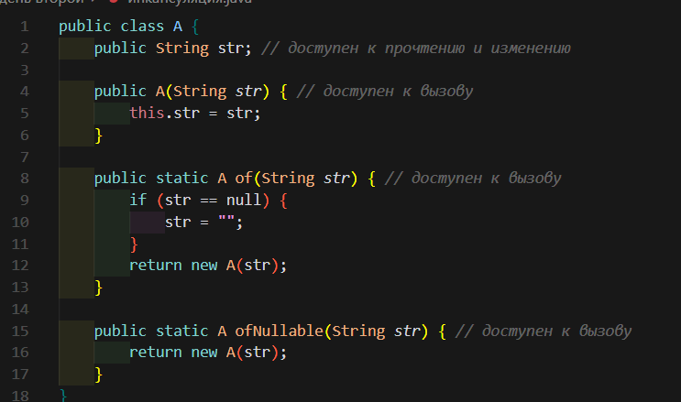
у нас есть рабочий класс, но мы не понимаем как он работает

Slide 3
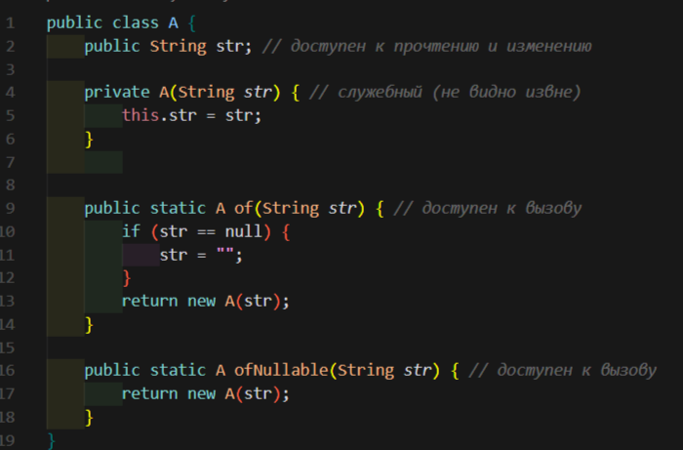
скрываем реализацию

Slide 4
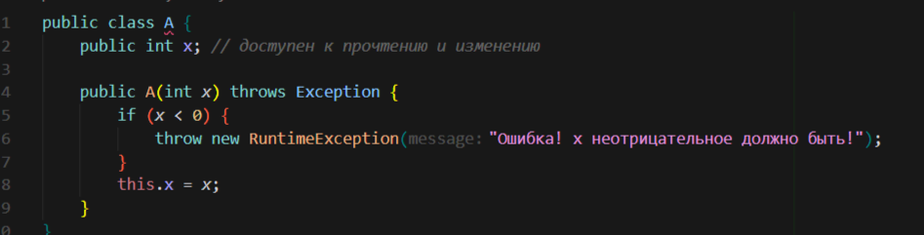
снова я написал класс, тут вроде всё норм, один метод рабочий

Slide 5
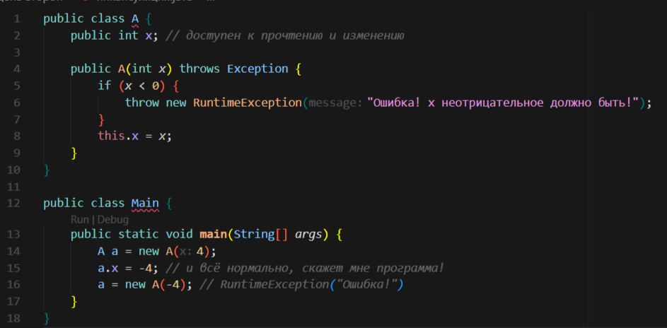
но я задумывал, что x всегда неотрицательный

Slide 6
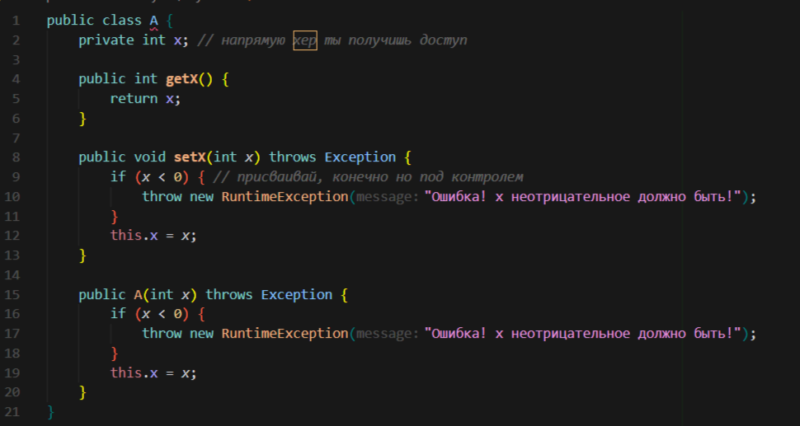
скрываем состояние

Slide 7
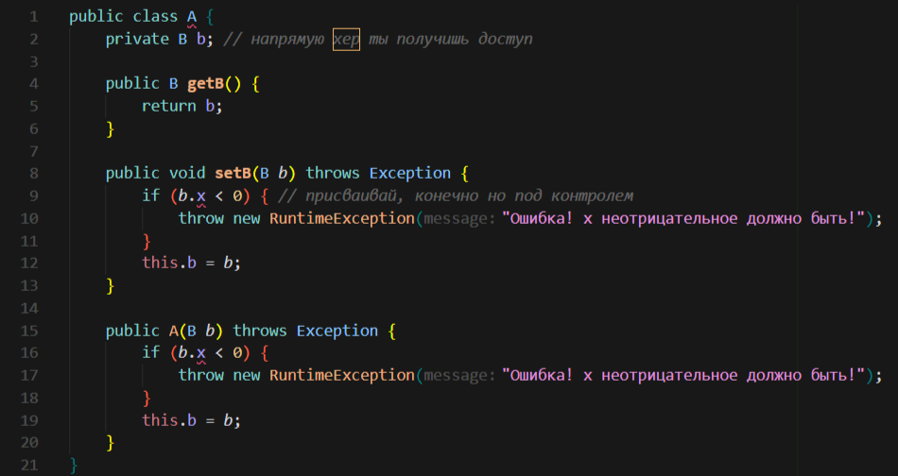
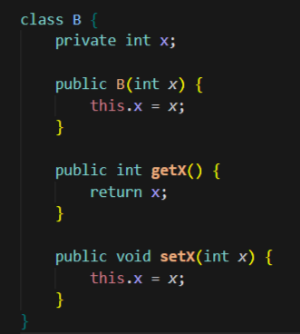
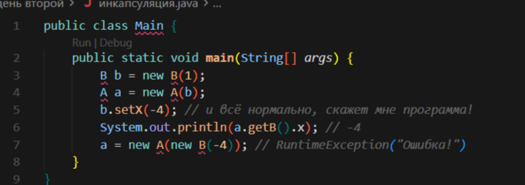
если есть
ссылочные типы

Slide 8
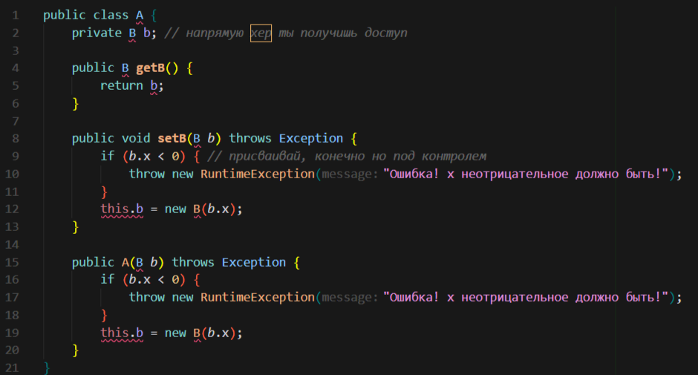
теперь измениния передаваемого объекта, не будут менять А

Slide 9
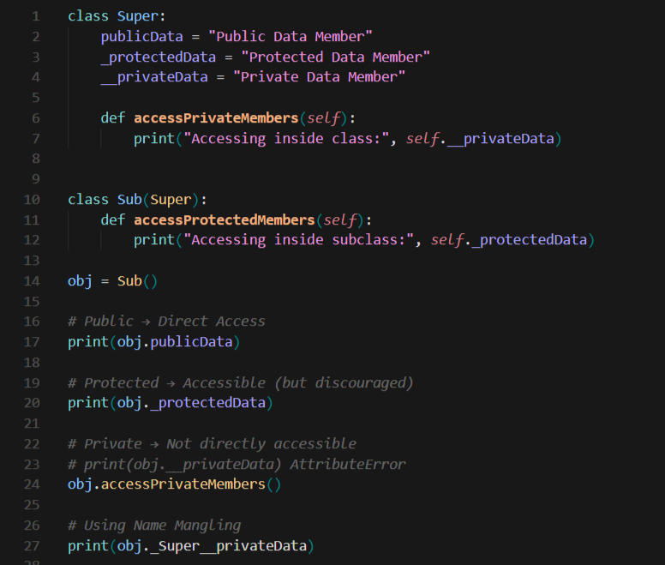
сокрытие в питоне

Slide 10
Получается инкапсуляция это просто сокрытие? чтобы пользователь не сделал лишнего?

Slide 11
Получается инкапсуляция это просто сокрытие? чтобы пользователь не сделал лишнего?
нет

Slide 12
цель инкапсуляции
Привести список полей, методов и конструкторов, доступных к обращению у объекта в такую форму, которая будет безопасна и понятна для пользователя
Привести список полей, методов и конструкторов, доступных к обращению у объекта в такую форму, которая будет безопасна и понятна для пользователя

Slide 13

цель инкапсуляции
Привести список полей, методов и конструкторов, доступных к обращению у объекта в такую форму, которая будет безопасна и понятна для пользователя
Привести список полей, методов и конструкторов, доступных к обращению у объекта в такую форму, которая будет безопасна и понятна для пользователя
Определение
Инкапсуляция - механизм, предназначенный для объединения данных и методов, использующих эти данные в один объект, позволяющий скрывать внутренние данные компонента и детали реализации от других объектов и предоставляющий набор методов для взаимодействия с ним

Slide 14
цель инкапсуляции
Привести список полей, методов и конструкторов, доступных к обращению у объекта в такую форму, которая будет безопасна и понятна для пользователя
Привести список полей, методов и конструкторов, доступных к обращению у объекта в такую форму, которая будет безопасна и понятна для пользователя
Определение
Инкапсуляция - механизм, предназначенный для объединения данных и методов, использующих эти данные в один объект, позволяющий скрывать внутренние данные компонента и детали реализации от других объектов и предоставляющий набор методов для взаимодействия с ним
Всё-таки это просто сокрытие?

Slide 15
Сокрытие - механизм языка, позволяющий ограничить доступ одних компонентов программы к данным другой

Slide 16
Сокрытие - механизм языка, позволяющий ограничить доступ одних компонентов программы к данным другой
сокрытие - одна из фич инкапсуляции, но не она сама

Slide 17
практика
создать класс Player у которого есть здоровье и макс здоровье
создать класс MedKit с методом OnCollid который принимает игрока и увеличивает его здоровье на 1
создать класс Spikes с методом OnCollid который принимает игрока и уменьшает его здоровье на 1

